Slide 1
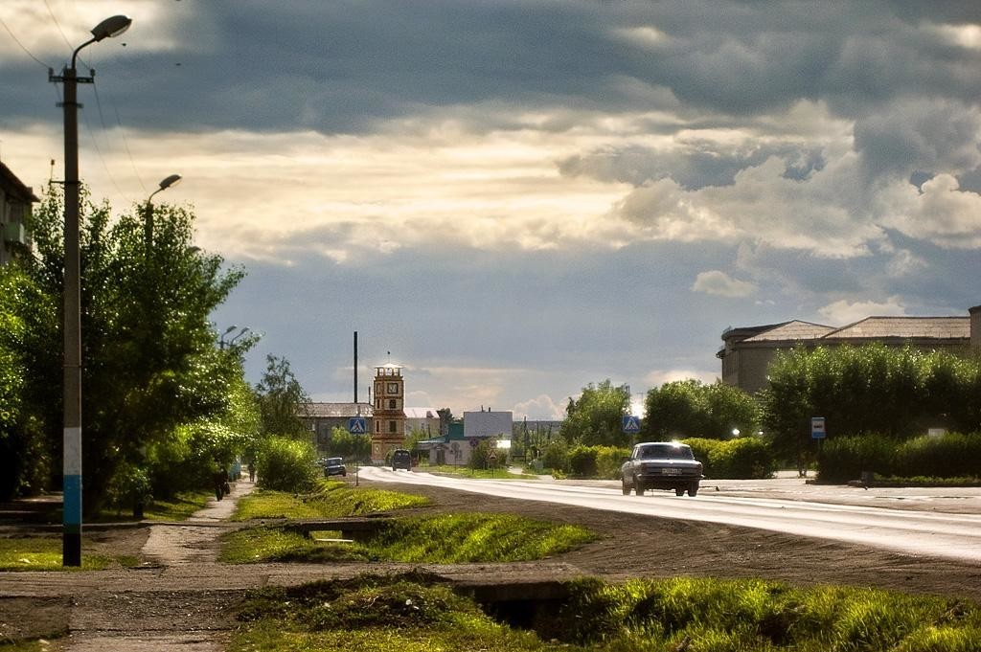
МУНИЦИПАЛЬНОЕ КАЗЁННОЕ ДОШКОЛЬНОЕ ОБРАЗОВАТЕЛЬНОЕ УЧРЕЖДЕНИЕ - ДЕТСКИЙ САД №6 г. ТАТАРСКА
110 лет городу
Татарску
Автор: Санькова Галина Андреевна
Воспитатель высшей квалификационной категории
2021г.

Slide 2
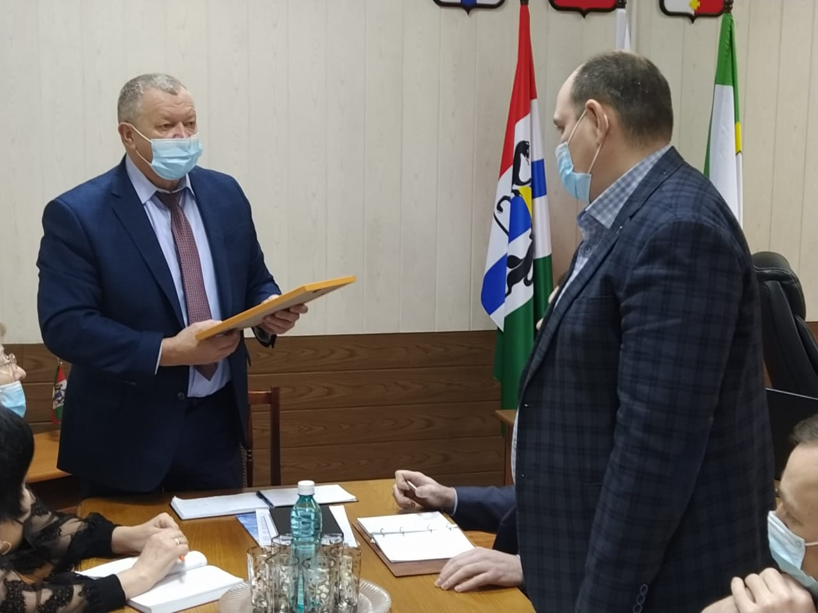
Глава Татарского района Ю.М.Вязов поздравил со 110-летием со дня образования города Татарска главу города Татарска А.В.Сиволапенко. Юрий Маркленович сказал о предстоящей большой работе по дальнейшему благоустройству города, пожелал процветания, новых инвестиционных предложений для развития города и роста благосостояния его жителей.

Slide 3
История города Татарска
Город Татарск в Новосибирской области был основан в конце
XIX века во время строительства Транссибирской магистрали. Статус
города данный населенный пункт получил в 1911 году, в настоящее
время население города составляет 26 000 человек. Долгое время
город Татарск в Новосибирской области был перевалочным пунктом
для переселенцев, в период Столыпинских реформ через город
проехало десятки тысяч человек.
Из-за разрастания населенного пункта появилась необходимость в
организации больницы и других социальных организаций, поэтому в
1911 году, по ходатайству купцов, был создан город с упрощенным управлением. Главным лицом в данном населенном пункте был городской староста, который принимал наиболее важные решения при руководстве городом. Основной экономической деятельностью в городе была торговля, купцы были наиболее уважаемыми и зажиточными людьми.
После Октябрьской революции 1917 года город стал центром Татарского уезда Омской губернии, на тот момент времени население уезда составляло 250 000 человек, а в Татарске проживало около 10 000 человек. В 1025 году город был введен в состав Западно-Сибирского края, а затем стал районным центром. Перед Великой

Slide 4
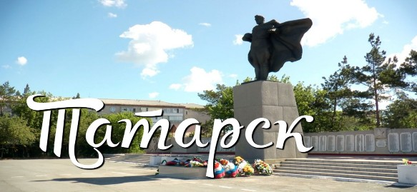
Отечественной войной в городе была сформирована 109 стрелковая дивизия, принимавшая участия в крупнейших сражениях во время Второй мировой войны.
В настоящее время в Татарске работает несколько промышленных предприятий: «Татарскхиммаш», «Татарскагромаш», швейная фабрика, мясокомбинат и другие предприятия пищевой промышленности. Отметим, что в Татарском районе Новосибирской области выращиваются различные виды культур, которые перерабатываются и сохраняются на предприятиях города.
Несмотря на непростое экономическое положение, численность населения города практически не изменяется, хотя большая часть социально активного населения стремится переехать в более крупные города нашей страны, претендуя на более высокую заработную плату. В городе расположено несколько учебных заведений, которые занимаются подготовкой различных специалистов, но люди, желающие получить высшее образование, вынуждены уезжать в другие крупные города.
На территории города ведется жилищное строительство, за последние несколько лет были введены в строй несколько многоквартирных домов, часть жилья в которых была предоставлена многодетным семьям и ветеранам, также на территории города ведется частное строительство.

Slide 5
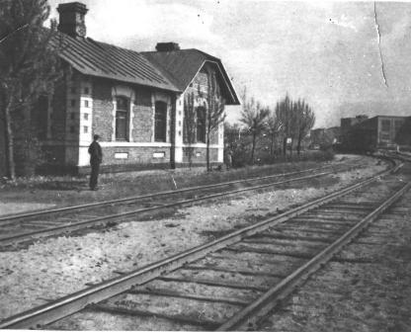
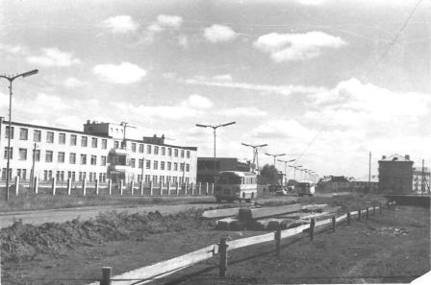
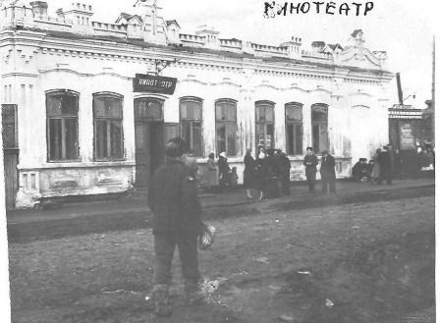
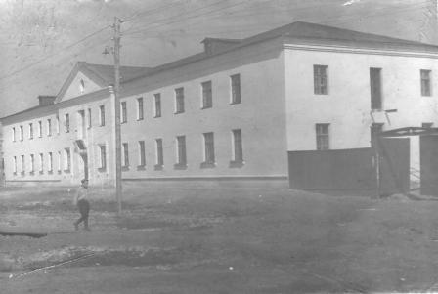
Железнодорожный вокзал в районе Кулундинки
Железнодорожная больницв в 1984 г.
Ателье «Берёзка»
Кинотеатр им. Горького

Slide 6
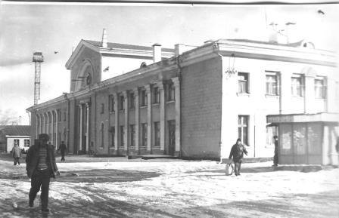
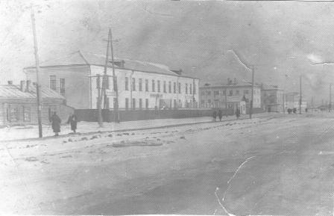
Железнодорожный вокзал в 1989 году
Татарская швейная фабрика 1970 год

Slide 7
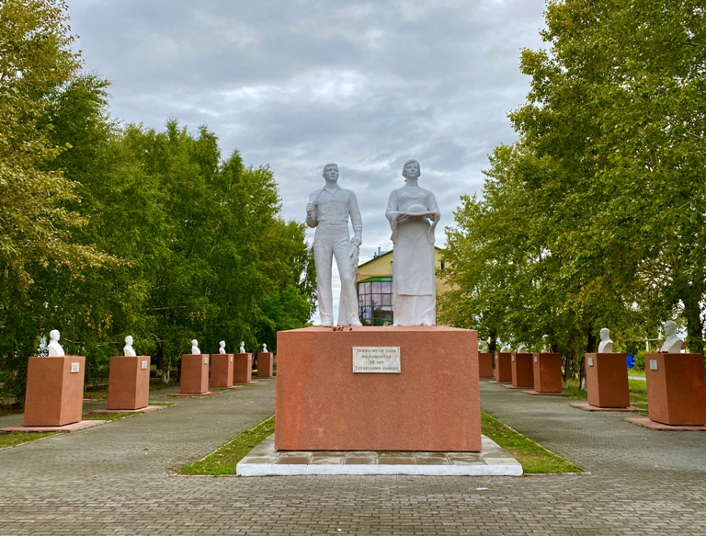
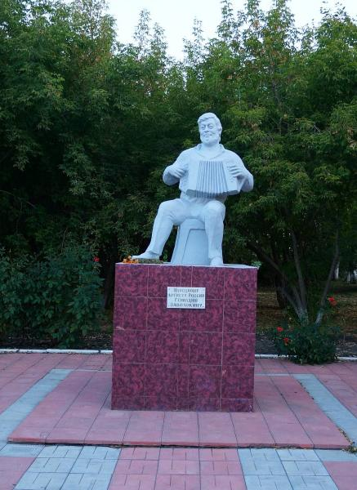
Памятники города
Аллея героев Социалистического труда
Памятник труженикам села
Памятник музыканту

Slide 8
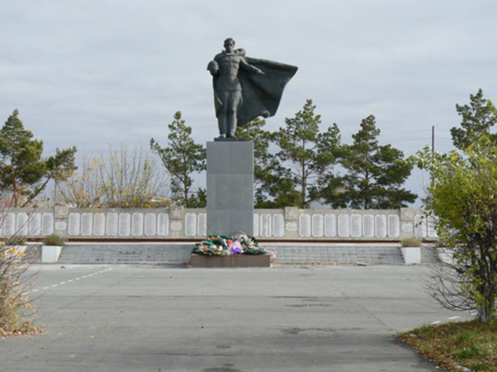
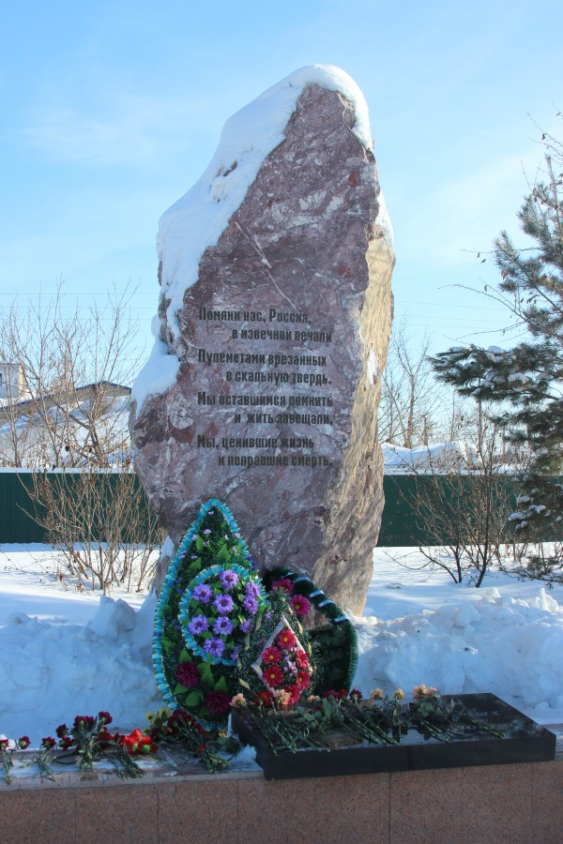
Мемориальный комплекс города Татарска

Slide 9
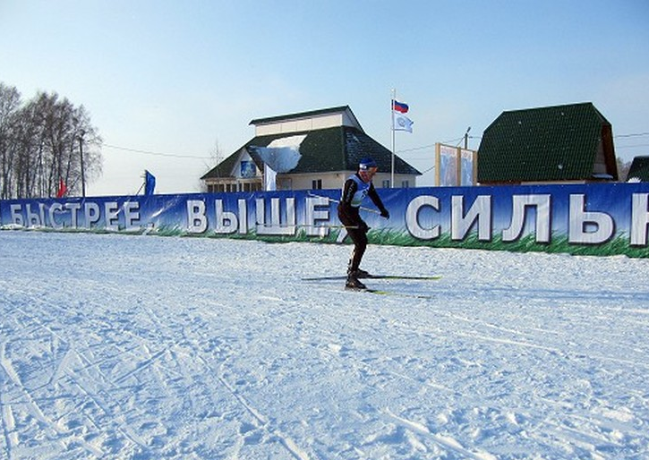
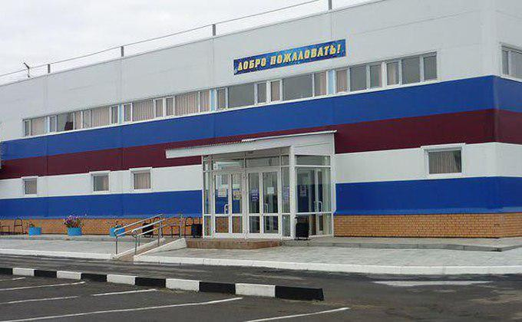
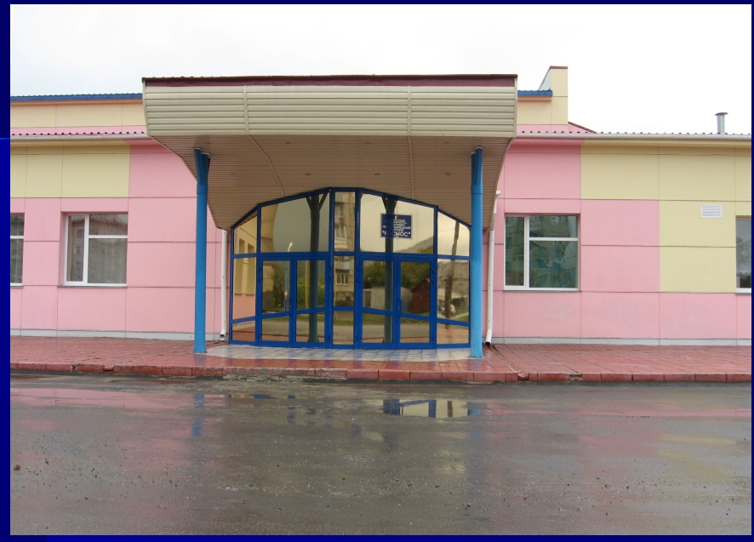
Спортивная жизнь города
Лыжная база «Берёзовая роща»
Ледовый дворец спорта
Спортивно - оздоровительный комплекс «Космос»
Стадион «Локомотив»

Slide 10
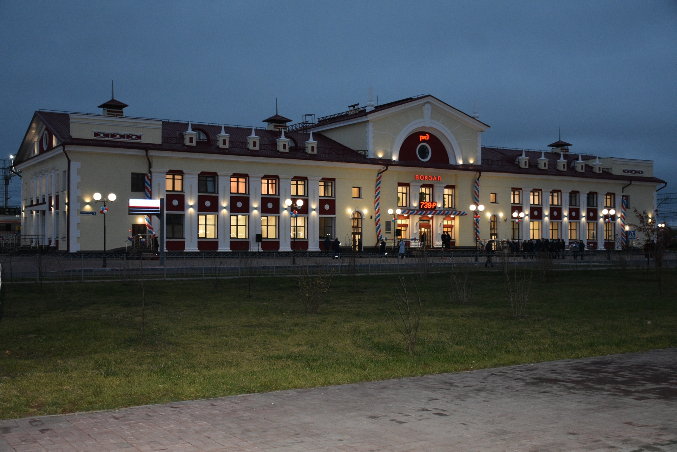
Открытие железнодорожного вокзала

Slide 11
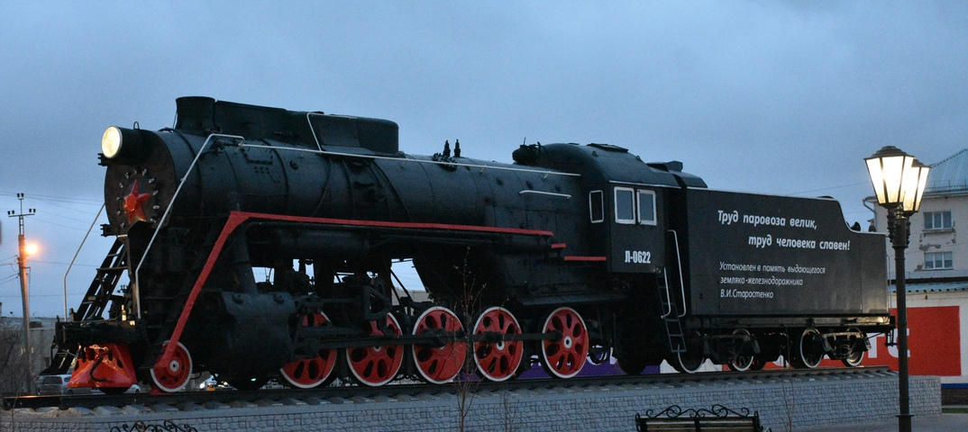

Slide 12
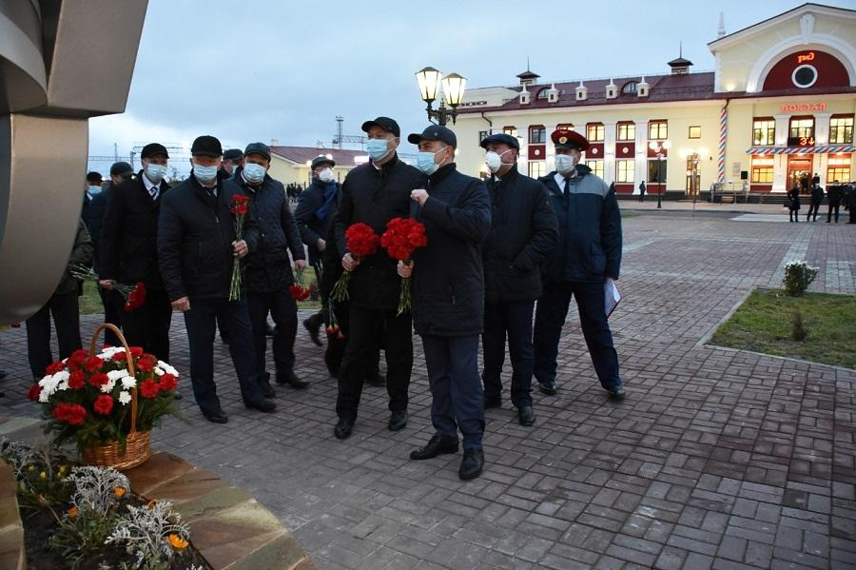

Slide 13
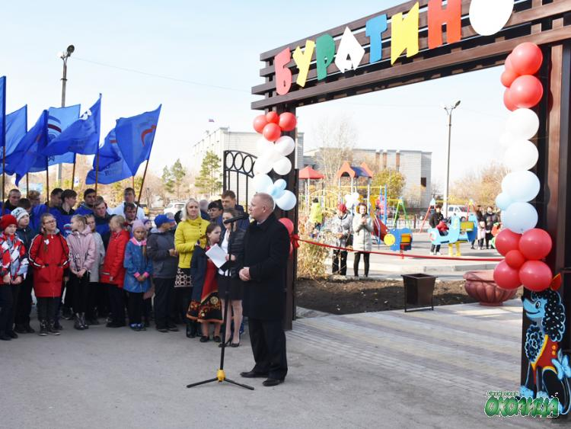
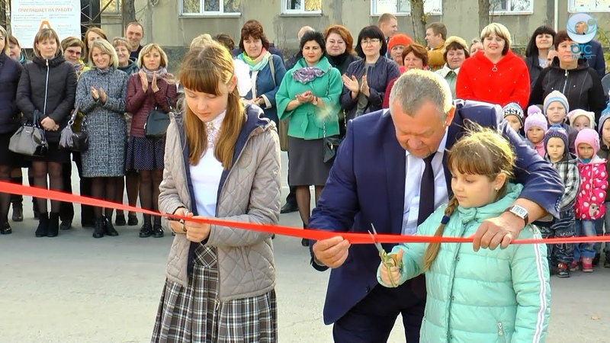
Открытие детской площадки

Slide 14
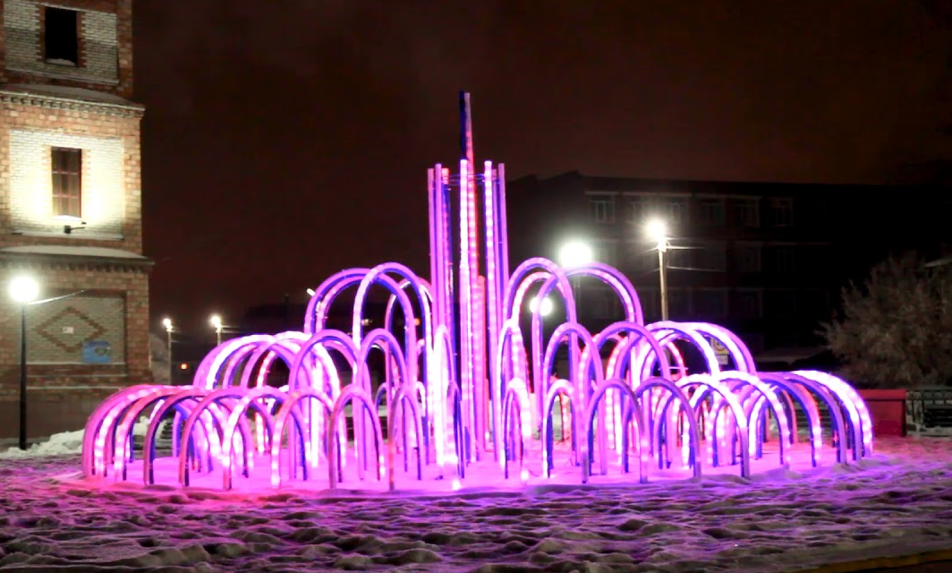
Фантан

Slide 15
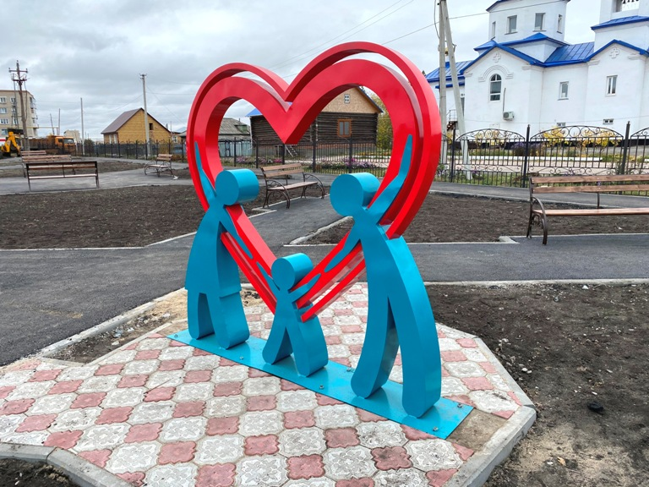
Открытие семейного парка

